Slide 1
Минск, 2020 г.
ОБРАЗОВАТЕЛЬНЫЙ ЦЕНТР
ПРОГРАММИРОВАНИЯ И ВЫСОКИХ ТЕХНОЛОГИЙ
Введение в работу с GIT

Slide 2
Что такое VCS
VCS – version control system.
Система контроля версий — это система, записывающая изменения файла или набора файлов в течение времени и позволяющая вернуться позже к определённой версии.

Slide 3
Типы VCS
Локальные (RCS)
Централизованные (CVS, Subversion)
Распределенные(Git, Mercurial, BitKeeper)

Slide 4

Локальная VCS

Slide 5
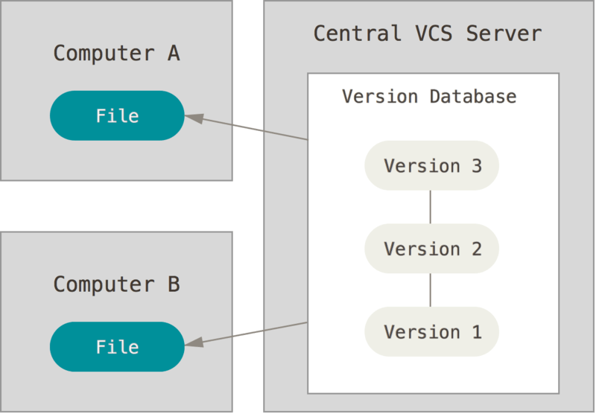
Централизованная VCS

Slide 6
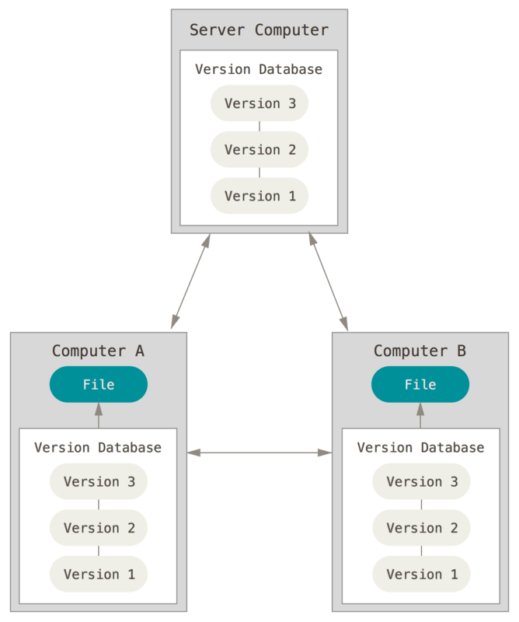
Распределенная VCS

Slide 7
Преимущества GIT
Скорость
Простая архитектура
Хорошая поддержка нелинейной разработки (тысячи параллельных веток)
Полная децентрализация
Возможность эффективного управления большими проектами, такими как ядро Linux (скорость работы и разумное использование дискового пространства)

Slide 8
Основные идеи
Версии – это снимки, а не diff.
Практически все операции выполняются локально
Целостность. SHA-1 хеш высчитывается для всего.
После добавления данных в гит, их тяжело (но можно) потерять.
Полная поддержка git – только в терминале.
Все файлы могут находится в одном из следующих состояний – сохраненные (committed, измененные (modified), припасенные (staged))

Slide 9
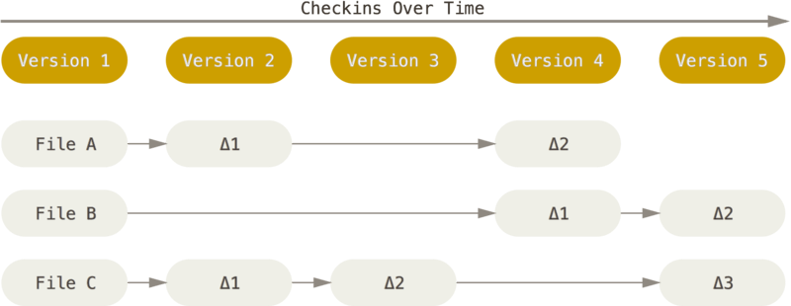
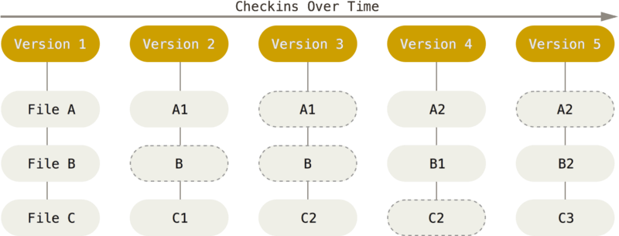
Изменения это снимки а не разность (diff)

Slide 10
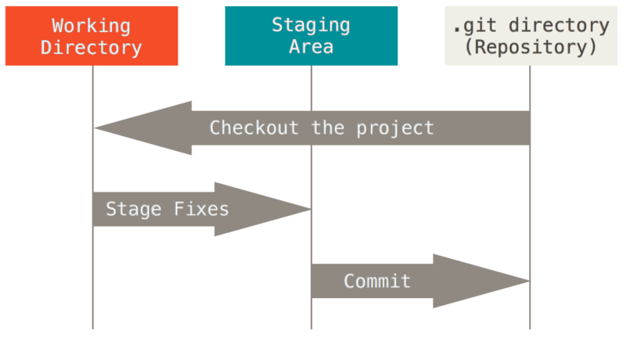
Состояния файлов

Slide 11
Конфигурация Git
git config [--<layer>] <key>
layers:
--system
--global
--local
$ git config --global user.name "John Doe"
$ git config $--global user.email johndoe@example.com
$ git config --global core.editor nano
$ git config --global credential.helper store

Slide 12
Help
$ git help [command]
$ man git-<verb> //Linux command
$ git <verb> -h | --help

Slide 13
Начало работы
$ git init
$ git clone https://github.com/username/repo

Slide 14
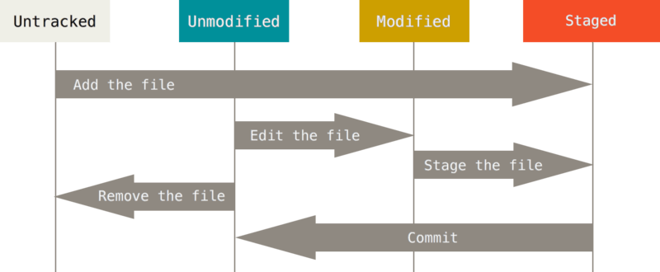
Жизненный цикл файлов

Slide 15
Добавление в staging
Добавить изменения в staging
$ git add <filename> [<filename>]
Можно использовать wildcards:
$ git add *.py
‘.’ Применяется для того чтобы добавить все изменения:
$ git add .
* - для замены любой строки символов звёздочка
? - для замены любого одиночного символа знак вопроса.

Slide 16
Просмотр состояния GIT
Текущее состояние (изменения, ветка)
$ git status
Параметры команды:
$ git status --help
Посмотреть изменения файла:
$ git diff [<filename>]

Slide 17
Сохраняем изменения. Commit
Сохранение изменений из staging в репозиторий. Откроется текстовый редактор.
$ git commit
Если не очень хочется отдельно писать сообщение для коммита:
$ git commit -m “my first commit”
Сохранить все:
$ git commit -a

Slide 18
Работа с изменениями
Передвинуть файл из staged в modified
$ git reset HEAD <filename>
Передвинуть файл в состояние unchanged. (Отмена всех изменений):
$ git checkout -- <filename>
Удалить файл из рабочей директории.
--cached чтобы пометить к удалению но не удалять физически:
$ git rm [ --cached] <filename>
Добавить изменения из staging в последний комит:
$ git commit --amend

Slide 19
Просмотр истории
$ git log
commit 5f5b7b4b1e1684a9b428dce1bfcf86085ccf4b6f (HEAD -> issue-1)
Author: Maxim_Belov <belovmd@gmail.com>
Date: Sat Sep 21 22:11:19 2019 +0300
20
Add view for GET user credentials
commit ac1b0e4a0613fab175a7a99858e128d17412fbf3 (origin/issue-1)
Author: Maxim_Belov <belovmd@gmail.com>
Date: Tue Sep 17 23:19:06 2019 +0300
Add db settings

Slide 20
Ветки

Slide 21
Версии и коммиты как снимки

Slide 22
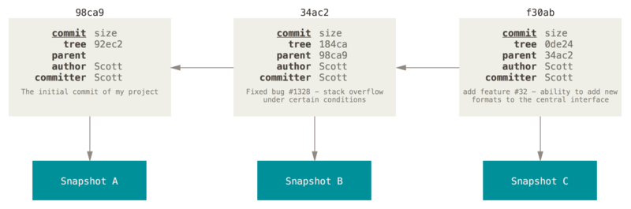
Структура коммита

Slide 23
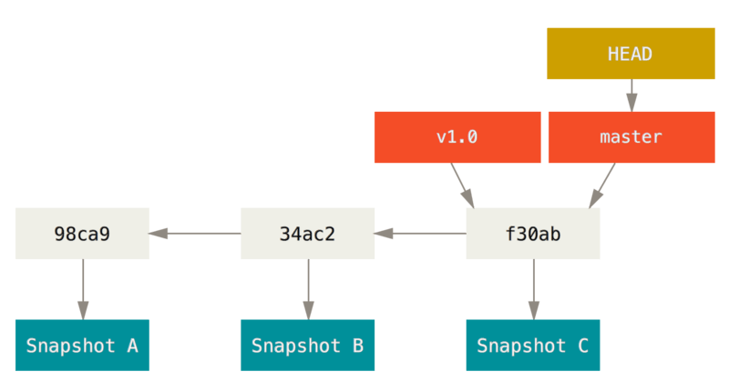
Указатели: HEAD, ветки, тэги

Slide 24
Работа с ветками
Список веток:
$ git branch
Создание веток:
$ git branch branch_name
Переключение на ветку:
$ git checkout branch_name
Создание ветки и переключение на нее:
$ git checkout -b my_branch_name

Slide 25
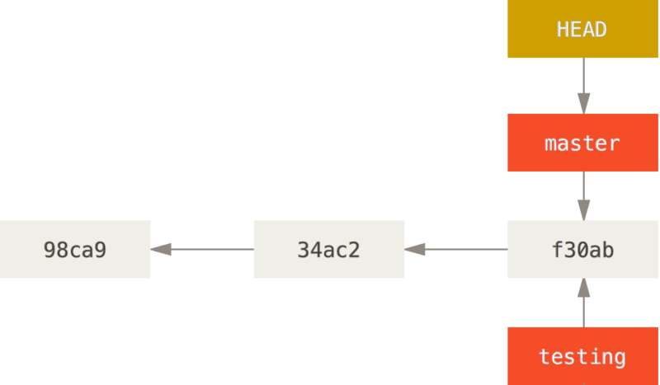
Создание ветки

Slide 26
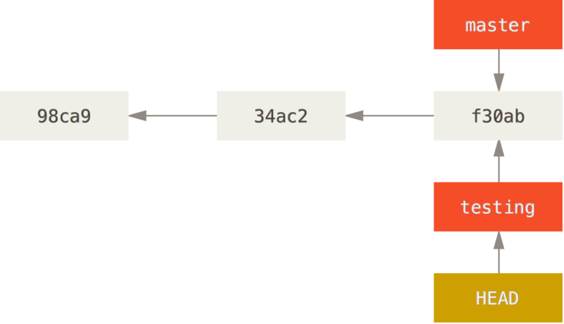
Переключение на новую ветку

Slide 27
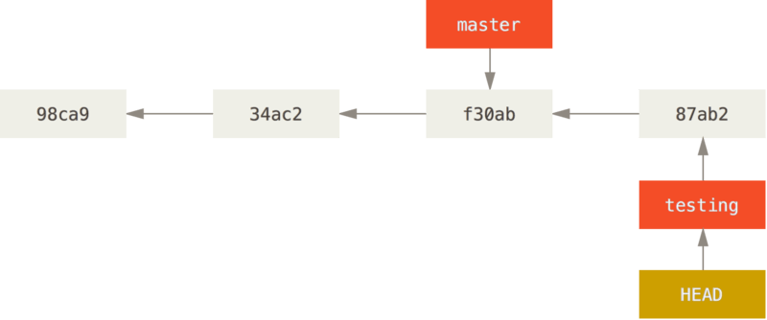
Коммит изменений
$ touch other_file
$ git commit -a -m “my branch commit”

Slide 28
Слияние (merge)

Slide 29
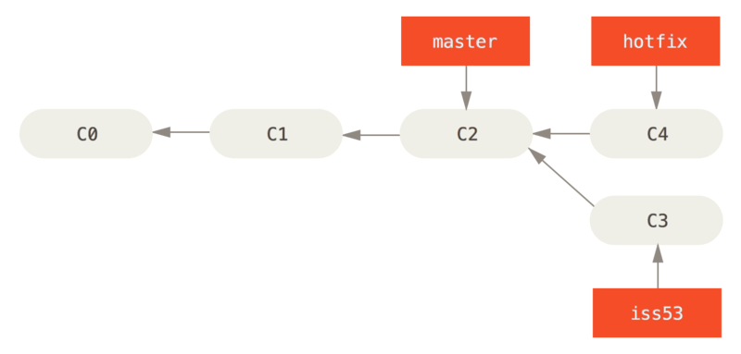

Slide 30
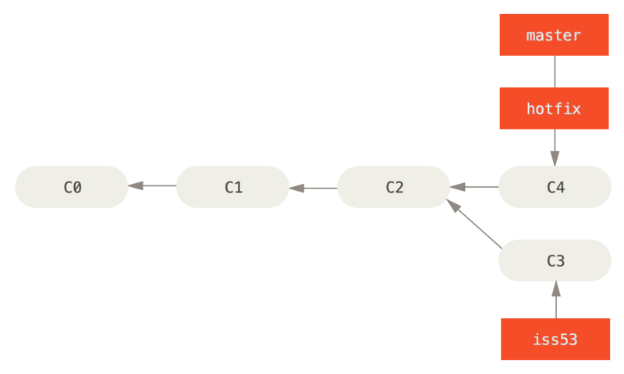
Метод Fast-forward
$ git checkout master
$ git merge hotfix
Updating f42c576..3a0874c
Fast-forward

Slide 31
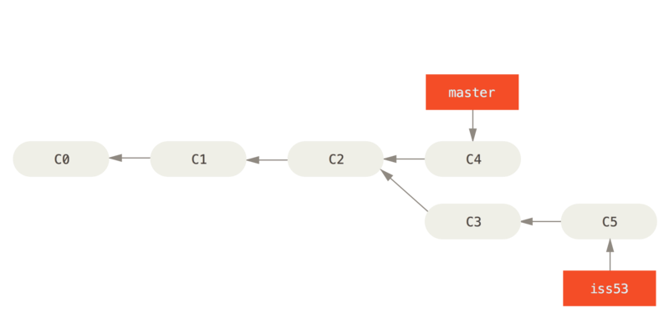
Метод recursive
$ git checkout iss53
$ touch iss53.py
$ git commit -a -m 'fix issue 53'

Slide 32
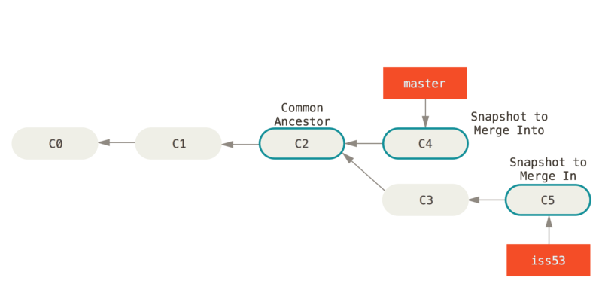
$ git checkout master
$ git merge iss53

Slide 33
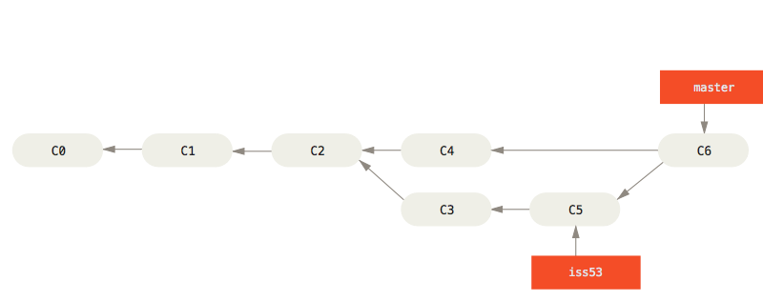
$ git merge iss53

Slide 34
Merge конфликты
$ git merge iss53
Auto-merging index.html
CONFLICT (content): Merge conflict in index.html
Automatic merge failed; fix conflicts and then commit the result.
Графический инструмент решения конфликтов - git mergetool

Slide 35
$ git mergetool
This message is displayed because 'merge.tool' is not configured.
See 'git mergetool --tool-help' or 'git help config' for more details.
'git mergetool' will now attempt to use one of the following tools:
opendiff kdiff3 tkdiff xxdiff meld tortoisemerge gvimdiff diffuse diffmerge ecmerge p4merge araxis bc3 codecompare vimdiff emerge
Merging:
index.html
Normal merge conflict for 'index.html':
{local}: modified file
{remote}: modified file
Hit return to start merge resolution tool (opendiff):

Slide 36
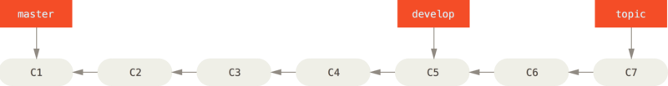
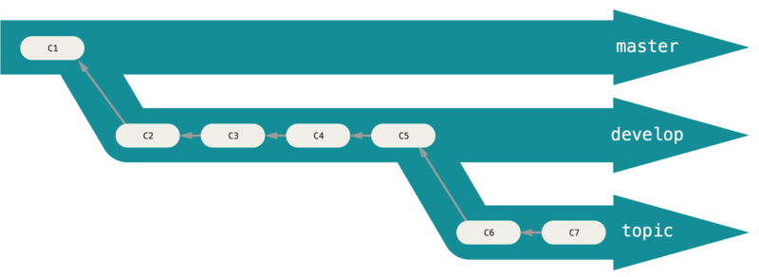
Долгоживущие ветки

Slide 37
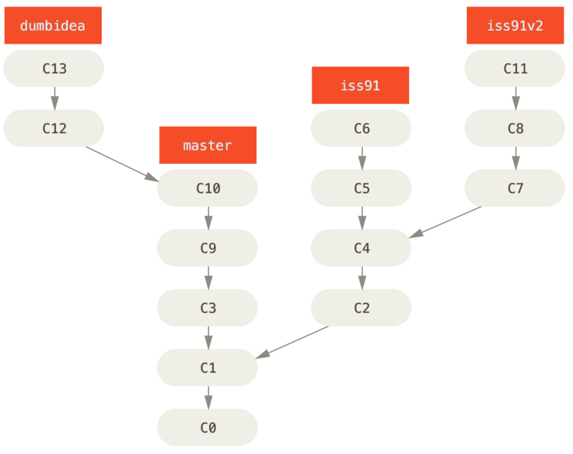
Ветки для задач

Slide 38
Удаленные репозитории (remotes)

Slide 39
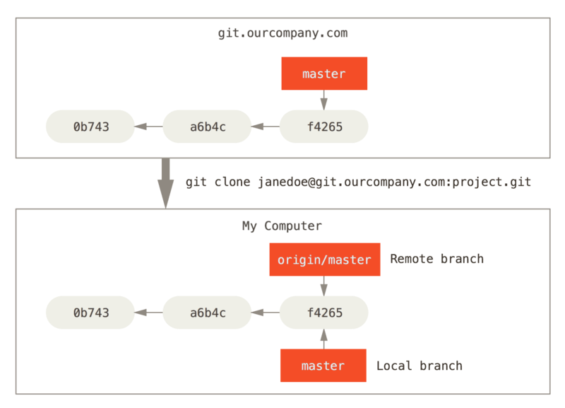
Удаленные ветки

Slide 40
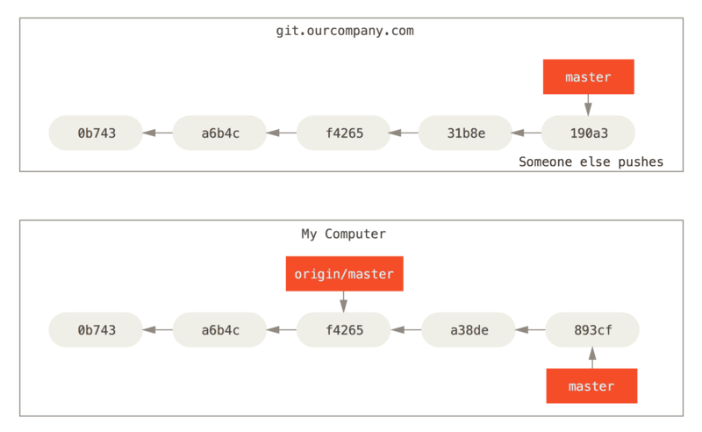
Удаленные ссылки

Slide 41
Работа с удаленными репозиториями
Список remotes:
$ git remote –v
Синхронизироваться с удаленным репозиторием(забрать изменения):
$ git fetch [<repository_name>]
$ git fetch origin
Чтобы сохранить работу в удаленном репозитории:
$ git push [<remote>] [your_branch[:remote_branch]]
git pull == git fetch + git merge

Slide 42
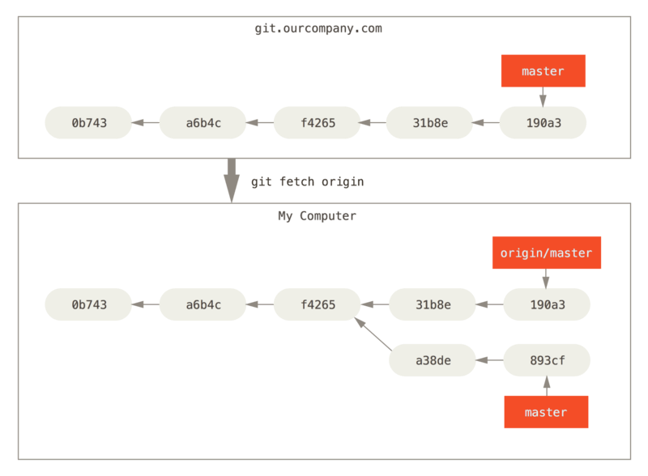
Fetch

Slide 43
Git Workflow

Slide 44


Slide 45
Информация, тренировка
https://git-scm.com/book/en/v2 - pro git (Scott Chacon and Ben Straub)
https://learngitbranching.js.org/ - интерактивная обучалка

